Slide 1
Глобализация

Slide 2
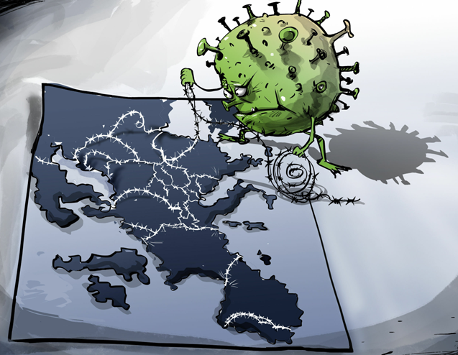
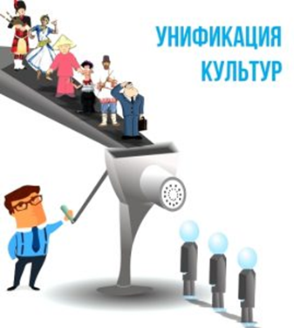

Slide 3
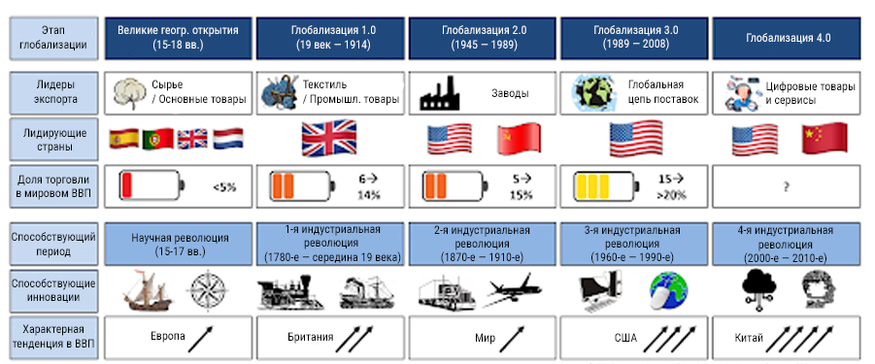
Когда человечество, по вашему мнению, впервые столкнулось с глобализацией? Какие этапы можно выделить в рамках этого процесса? Согласны ли Вы с заявлением, что сейчас мы являемся свидетелями наиболее интенсивной волны глобализации?

Slide 4
Какие несомненные выгоды несет глобализация? А какие она скрывает отрицательные моменты? Против чего выступают антиглобалисты?

Slide 5
Вопросы для беседы на тему «Глобализация»
Являетесь ли Вы сторонниками или противниками глобализации? Почему?
Так ли необходима, на Ваш взгляд, человечеству глобальная мировая политика? Не является ли создание крупных международных альянсов лишь попыткой сильных мира сего держать под контролем весь земной шар?
Каким странам, по Вашему мнению, может быть невыгодна глобализация?
Как Вы относитесь к утверждению, что глобализация породила мировой терроризм? Что, по-вашему, нужно сделать мировому сообществу, чтобы искоренить это зло?
Некоторые считают, что глобализация покончит с существованием такого понятия, как страны третьего мира. Что Вы об этом думаете?
Способствует ли, на Ваш взгляд, глобализация становлению и развитию гражданского общества? На какой культурной и ценностной основе оно может развиваться?

Slide 7
Будущее глобализации после войны на Украине
Начатая президентом России Владимиром Путиным война на Украине способствовала тому, что стали ясно видны экономические зависимости. Значит ли это, что наблюдаем, как постепенно наступает конец глобализации?
выбор между благополучием и безопасностью,
реструктуризация цепочек поставок,
новый вариант глобализации,
темные стороны глобализации
Распадется ли мировая экономика вновь на отдельные блоки: семь ведущих индустриальных государств и демократий включая ЕС, сферу влияния Китая, изолировавшую саму себя Россию и все более эмансипирующуюся Индию?
зависимость, связанная с поставками энергоресурсов из России,
диверсификация цепочек поставок с более высокой степенью интеграции партнеров

Slide 8
Будущее глобализации после пандемии коронавируса
Глобализация под ударом
A. Торговля и развитие до пандемии
1. Несбалансированная глобальная экономика и ухудшение ситуации в мировой экономике
2. Изменение глобальных производственных структур на фоне замедления торговли и потоков прямых иностранных инвестиций
3. Растущая финансовая уязвимость: неустойчивые потоки капитала, растущая задолженность и незаконные финансовые потоки
B. Многочисленные трещины в мировой экономике, обнажившиеся и углубившиеся в результате пандемии
1. Вызывающий тревогу разрыв между масштабными ответными мерами на уровне стран и недостаточными международными мерами
2. Изменение парадигмы политики в сторону более активного вмешательства государства
C. Активизация усилий по устранению существующих факторов уязвимости

Slide 9
Расскажите коллеге о последствиях глобализации в одной из ключевых областей: экономической, финансовой, общественной.
Ekonomická globalizace
Globalizace světového hospodářství se prosazuje jako určité pokračování internacionalizace světového hospodářství. Jedná se o proces, který zvyšuje závislost trhů a výroby různých zemí díky dynamice obchodu se zbožím a službami, pohybem kapitálu a technologií. Za ekonomickou globalizaci můžeme označit rostoucí integraci (propojování) geograficky rozptýlených ekonomických aktivit, ke které dochází prostřednictvím trhů výrobních faktorů a finální produkce (trhy výrobků a služeb, kapitálu a práce), doprovázenou zvyšující se vzájemnou závislostí mezi státy, firmami i participujícími jednotlivci. Za stěžejní body ekonomické globalizace jsou tedy považovány tyto faktory: Integrace národních ekonomik do světového systému, vytvoření nových regionálních ekonomických uskupení, růst znalostní ekonomiky a ekonomiky služeb, měnící se uspořádání světa a konec „ekonomických bojů“ mezi západním a východním blokem.
V rámci ekonomické globalizace je uvažováno, že nové technologie umožňující intenzivnější pohyb informací, kapitálu, služeb, zboží, osob vytvořily prostředí tzv. nové ekonomiky, jež je charakteristická zvyšujícím se významem globálních produkčních sítí, volného obchodu a „novým“ kapitálem. Globální produkční sítě vyjadřují propojenost jednotlivých složek výroby, kdy jednotlivé fáze výroby probíhají na různých místech podle toho, kde jsou nejvýhodnější podmínky (levná pracovní síla, kvalifikovaná pracovní síla, nerostné suroviny, spotřebitelský trh…). Je pak logické, že zvyšující se prostorovou disperzi jednotlivých článků výroby determinuje dopravní síť a cena dopravy. Podniky, celosvětově hledající co možná největší efektivitu a maximalizaci zisku, takto zapojují stále větší počet regionů a lokalit do „globální produkce“.
Další nezbytnou podmínkou pro rozvoj těchto produkčních sítí je minimalizace obchodních bariér a zajištění plynulého pohybu surovin, zboží a služeb prostřednictvím tzv. volného obchodu. Ten je považován za důležitý motor globalizace, který umožňuje využití technologického pokroku (vede k inovacím, důležitý pro ekonomický rozvoj/růst…) a rozdílů mezi jednotlivými regiony.

Slide 10
Společenské a geografické dopady globalizace
Globalizace má rozsáhlé společenské a geografické důsledky:
Umocňování nerovnoměrného sociálního a ekonomického rozvoje, který vyplývá z toho, že firmy, jednotlivci a jejich prostřednictvím i lokality, města a státy mají rozdílnou sílu a schopnosti aktivně se zapojit do globalizace.
Vytváření nové hierarchie světových měst, propojených aktivitami nadnárodních společností v oblasti výrobních služeb.
Intenzifikace ekonomické provázanosti vyspělých zemí.
Nová prostorová dělba práce mezi vyspělými zeměmi světového jádra a nově industrializovanými zeměmi světové semiperiferie. Prohlubující se izolace zemí světové periferie.
Vliv nadnárodních společností a světových finančních trhů na stát a na měnící se poměr sil mezi veřejným a soukromým sektorem.
Mezi nejčastěji jmenované dopady globalizace je jmenována tzv. časoprostorová komprese, která vyjadřuje narůstání schopnosti prostorového pohybu (zkracování vzdáleností). V souvislosti se zrychlováním dopravy, širším dosahem médií, technologickými změnami se totiž relativní vzdálenost mezi místy na zemském povrchu zkracuje.
Časoprostorová komprese má významné sociální dopady. Je důležité si uvědomit, že obyvatelé světa mohou využívat výhod informačních technologií velmi rozdílně. Vytváří se tak ostrý kontrast mezi těmi, kteří jsou součástí globální komunikační sítě, a těmi, kteří k ní přístup nemají. Nerovnoměrnosti v možnostech využívání globálního informačního systému (např. internetu), vyplývající z rozdílů mezi prvním a třetím světem, městy a venkovem, starší a mladou generací nebo majetnými a chudými, vedou k posilování existujících a k vytváření nových sociálních nerovností.
Velmi diskutovaným tématem dopadů globalizace je proměna významu států, zejména ve vztahu k posilování významu nadnárodních společností, hospodářská moc se v současnosti soustřeďuje do rukou silných nadnárodních společností.

Slide 11
Globalizace finančního trhu
Vytvoření nového mezinárodního finančního systému, který je založen na kontinuálním 24-hodinovém obchodování s měnami, akciemi a dalšími finančními produkty, je stěžejním znakem globálního propojování kapitálových trhů. Těm dominují tří největší finanční centra: New York, Londýn a Tokio. Dopad byl mnohem výraznější v obchodu s penězi a spekulacemi (např. do komodit a akcií) než v oblasti přímého investování.
Postupně tak dochází k tomu, že se reálná ekonomika výroby a obchodu se zbožím a službami odděluje od symbolické ekonomiky finančních transakcí. Vytváří se tzv. kasinová ekonomika, tj. virtuální ekonomika (spekulanti se směnnými kurzy, akciemi a jinými finančními produkty přemísťují v rámci globální ekonomiky obrovské sumy peněz).
Průměrný denní obrat na světových devizových burzách stoupl za posledních 20 let stonásobně. Finanční transakce v současnosti mnohonásobně převyšují objem obchodů se zbožím. Hodnota světového exportu za rok 1998 odpovídala obratu pěti průměrných dnů na světových devizových burzách.
Jako jeden z geografických dopadů globalizace finančního trhu lze považovat prostorovou koncentraci tzv. daňových rájů (Karibik, některé státy Evropy, některé země Perského zálivu, jihovýchodní Asie a Oceánie) představující niky v podobě ostrovů či států sloužící k setkání kapitálu, za jejichž vznikem stojí spekulativní finanční transakce (snaha se vymanit zpoza jednotlivých národních jurisdikcí). Většina uloženého kapitálu pochází z jiných států. Např. je odhadováno, že pouze 69 z 550 bank na Kajmanských ostrovech je zde fyzicky přítomných.

